Slide 1
Spring day04~05

Slide 2
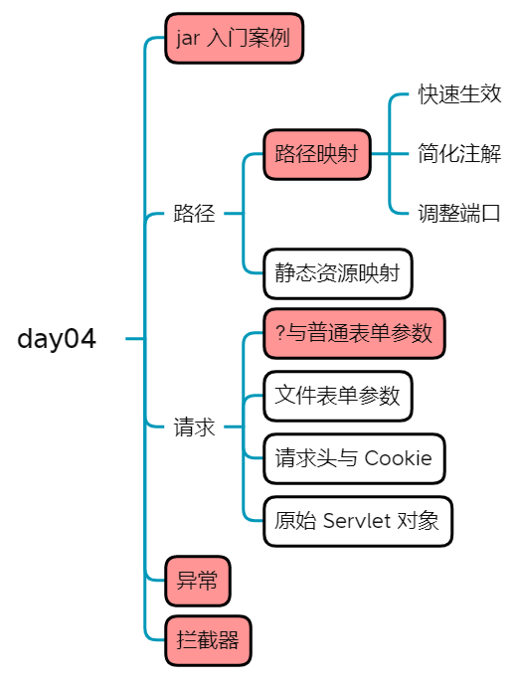
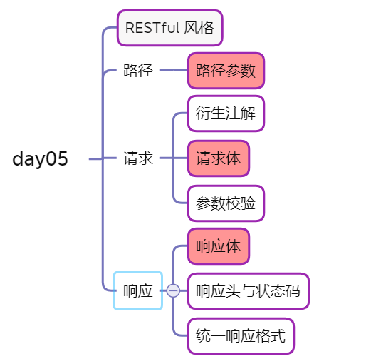

Slide 3
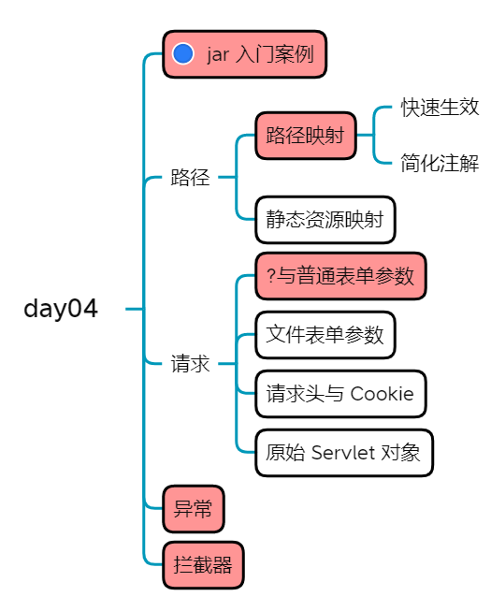
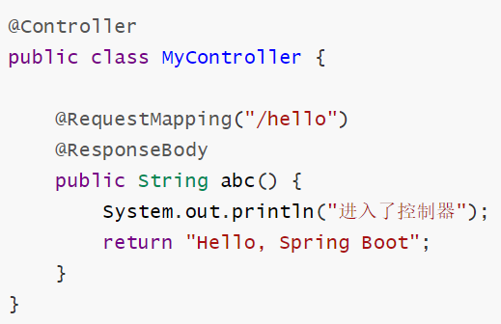
入门案例
步骤1：创建模块，打包方式选择 jar，勾选 Spring Web 支持
步骤2：编写控制器，注意位置要在扫描范围内
步骤3：运行引导类的 main 方法启动程序
步骤4：打开浏览器，输入如下地址访问控制器方法

Slide 4
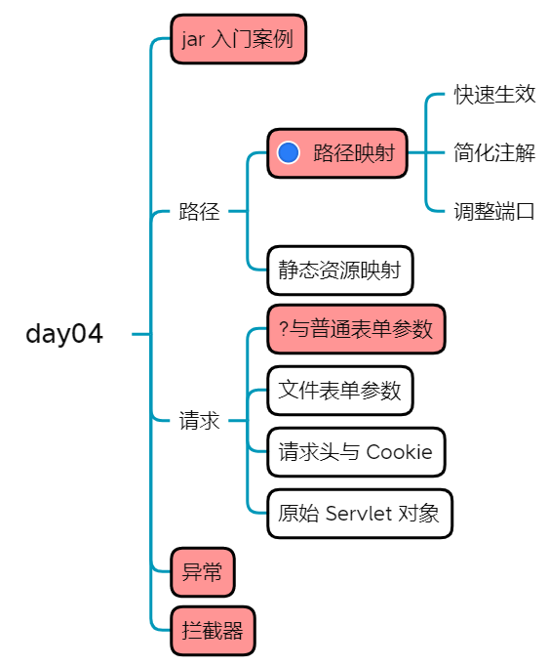
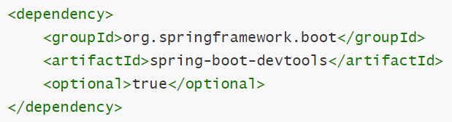
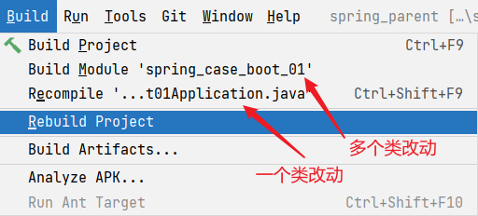
映射路径
@RequestMapping 用来映射请求路径
除了可以加在方法上以外，还可以同时加在类上
如果类和方法都加了 @RequestMapping，那么最终的请求路径由二者共同决定
技巧1：编译快速生效
idea 中触发 restart 的方法如图所示

Slide 5
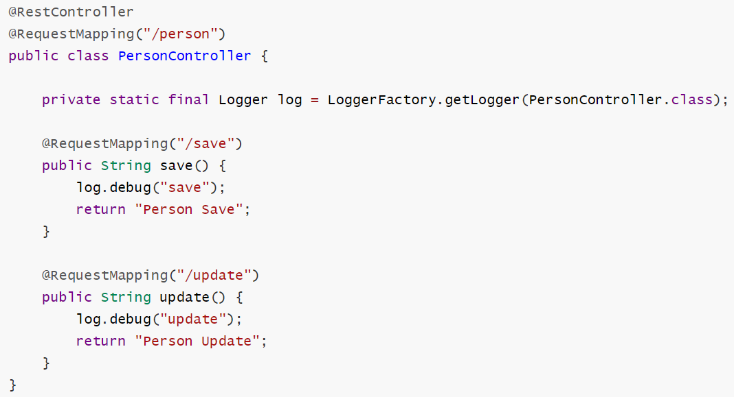
映射路径
技巧二：@RestController 是一个组合注解，同时含有 @Controller 与 @ResponseBody 功能
技巧三：可以通过配置调整服务器的端口号

Slide 6
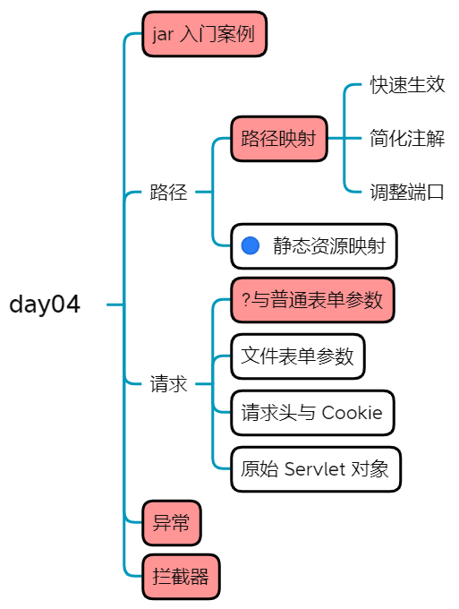
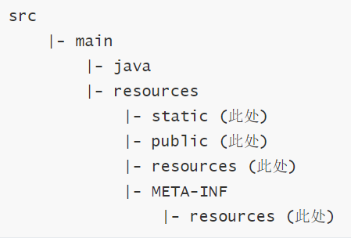
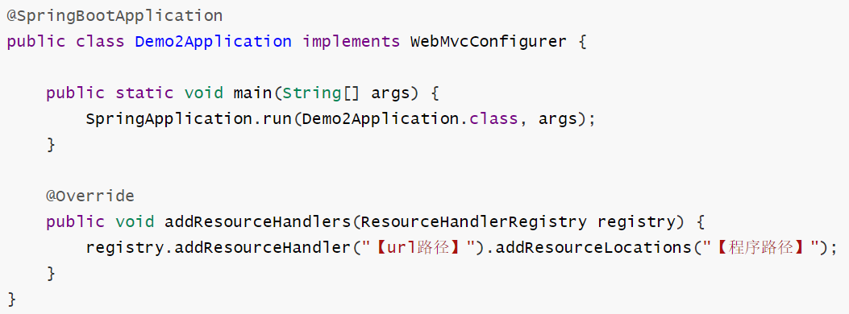
映射路径
静态资源放在下面一些目录，也能够被 Spring Boot 所找到
如果不想采用默认位置

Slide 7
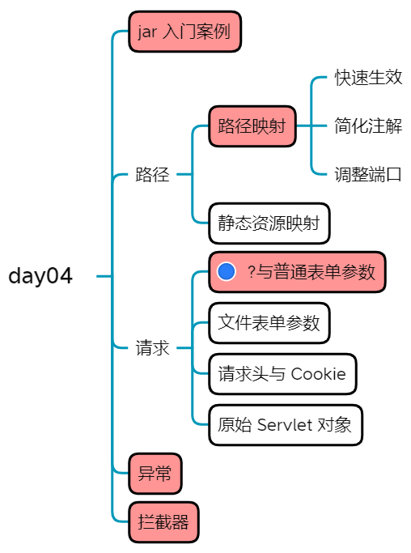
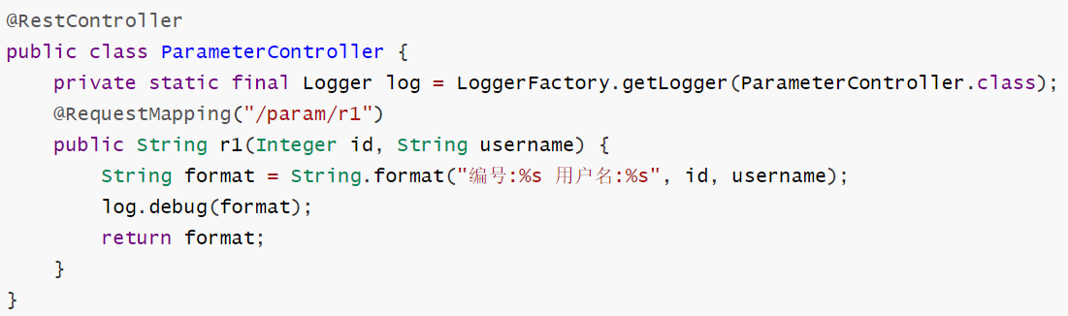
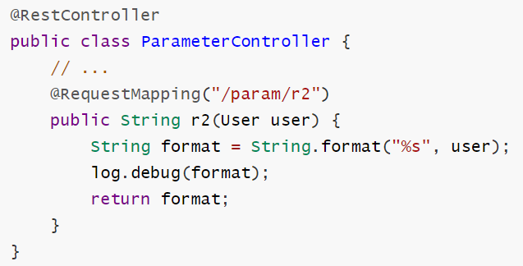
处理请求
① 只要请求参数名与方法参数名一一对应，将来请求参数就会被填充至方法参数
② 当请求参数较多时，这时可以改用对象接收，请求参数名与对象属性名对应

Slide 8
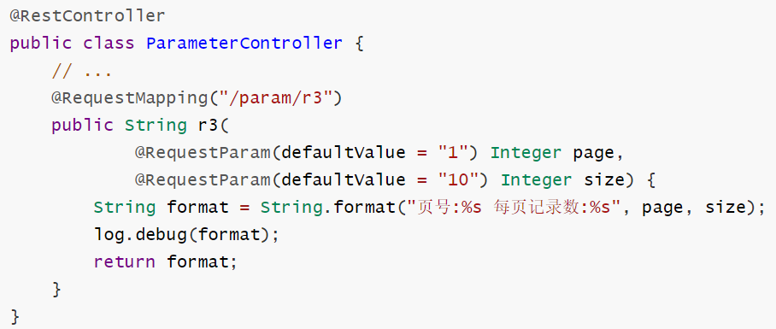
处理请求
③ 一个比较有用的注解 @RequestParam 可以用来接收请求参数的默认值

Slide 9
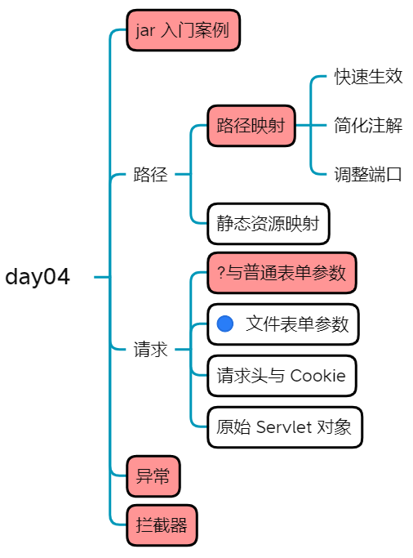
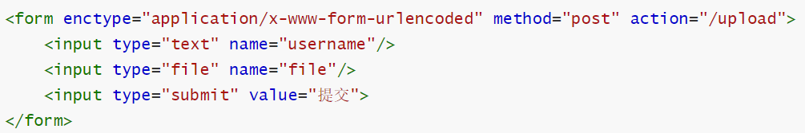
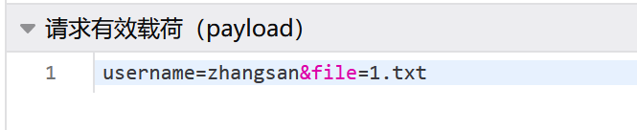
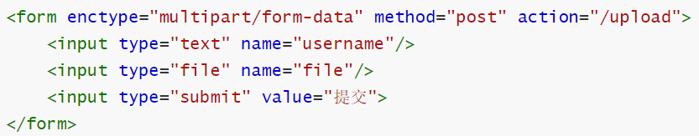
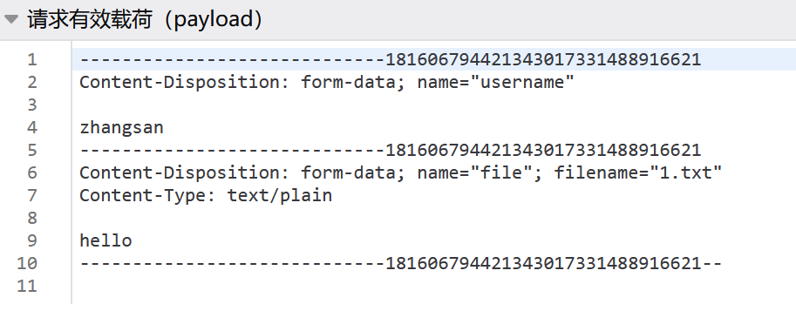
请求体格式的区别
① 普通表单
② Multipart 表单

Slide 10
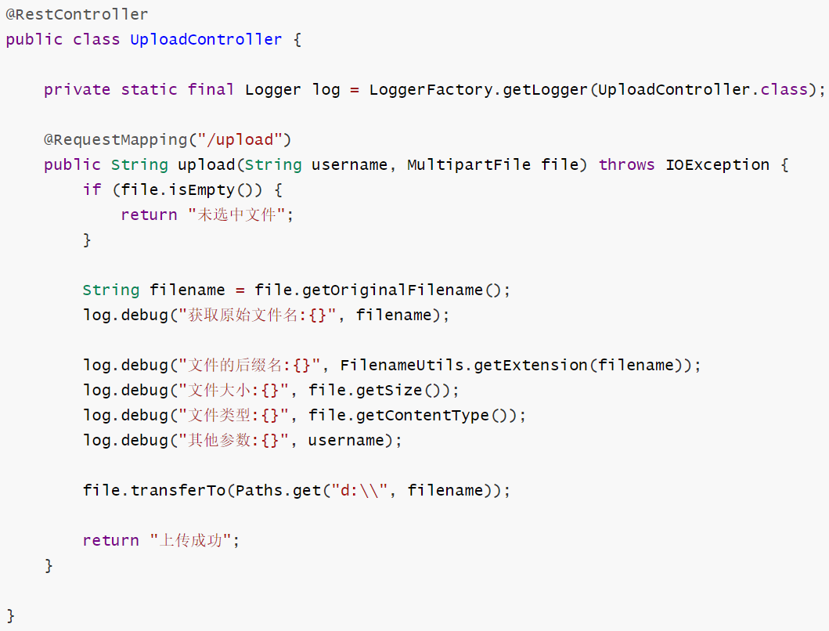
接收 Multipart 表单

Slide 11
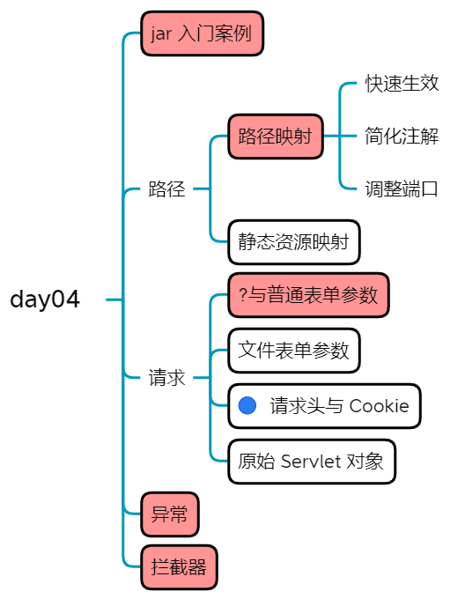
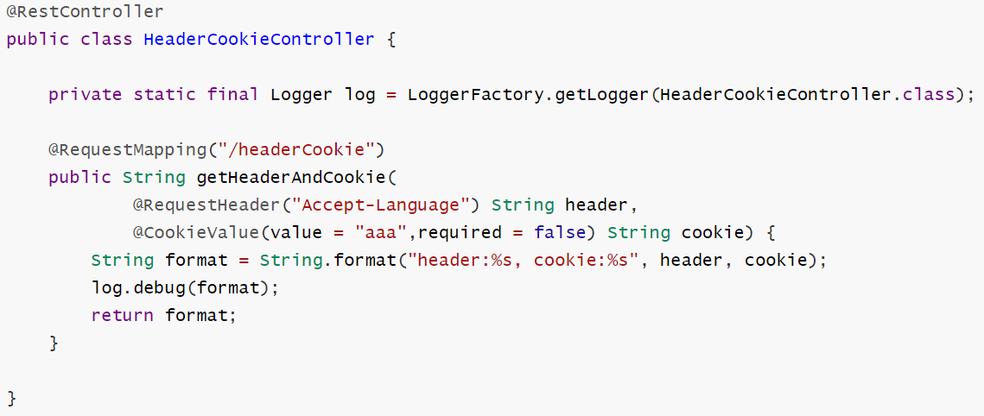
接收请求头与Cookie

Slide 12
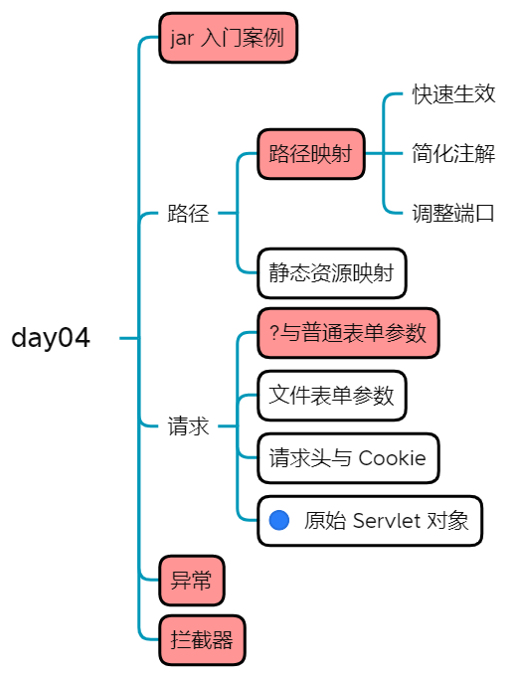
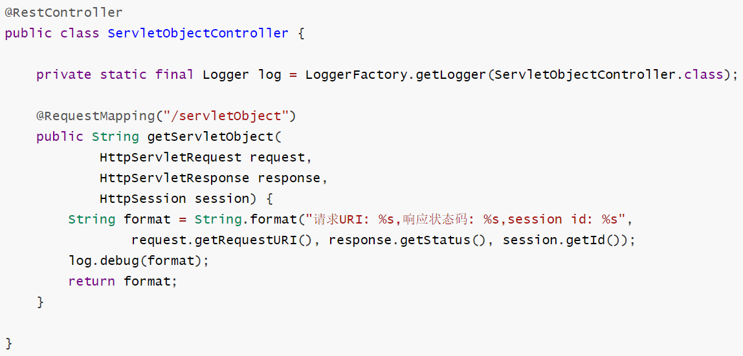
使用原始 Servlet 对象

Slide 13
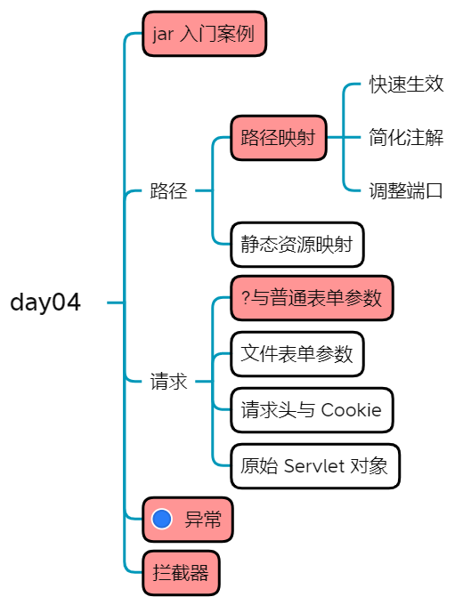
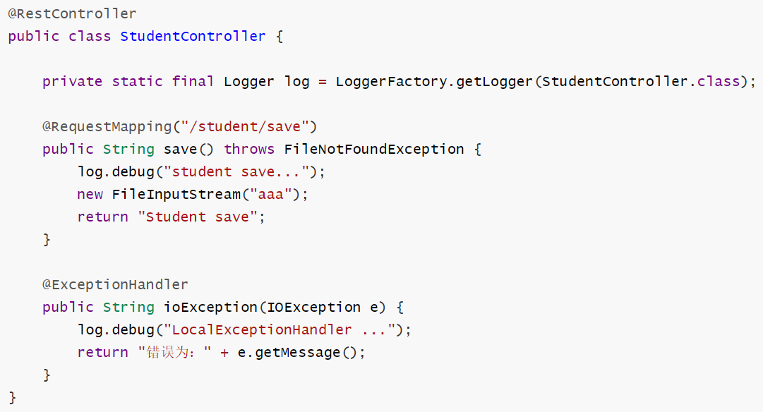
处理异常
处理异常的方式有两种
简单的方式就是自己 `try ... catch` 在 catch 块中返回合适信息
Spring MVC 还提供了另一种处理异常的方式

Slide 14
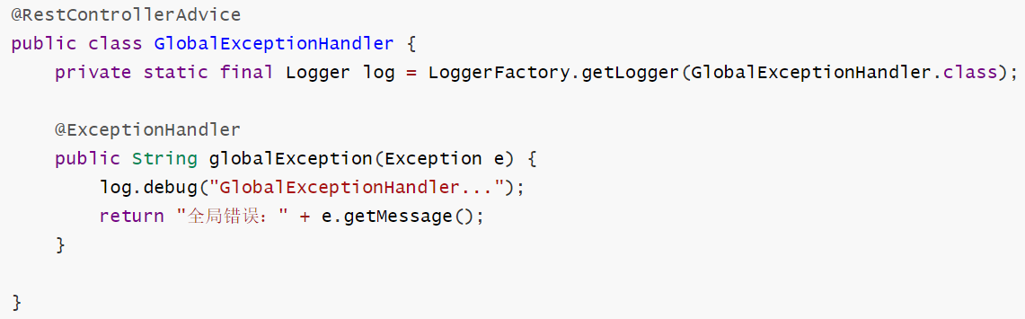
处理异常
控制器内未捕获的异常，还可以通过一个全局通知类来处理

Slide 15
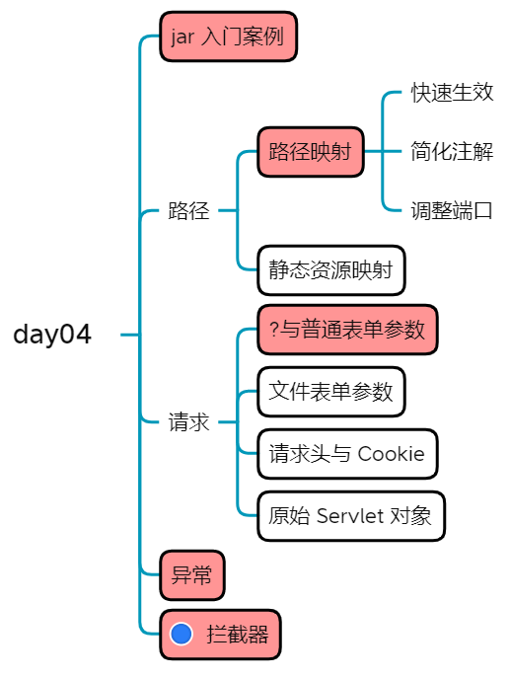
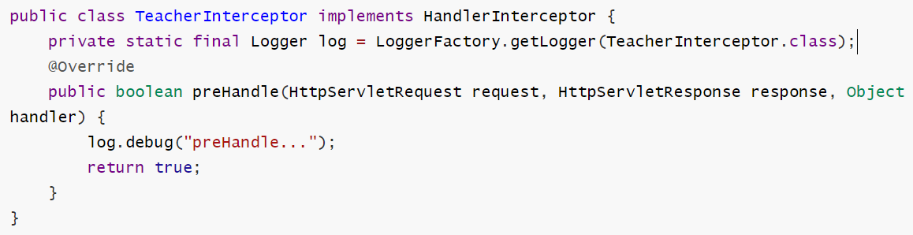
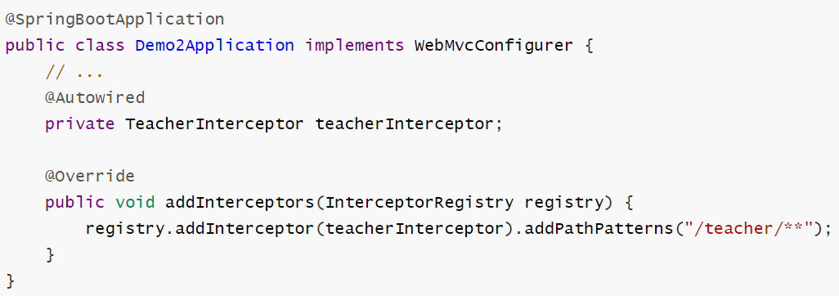
拦截器
步骤1：编写拦截器
步骤2：配置拦截器

Slide 16
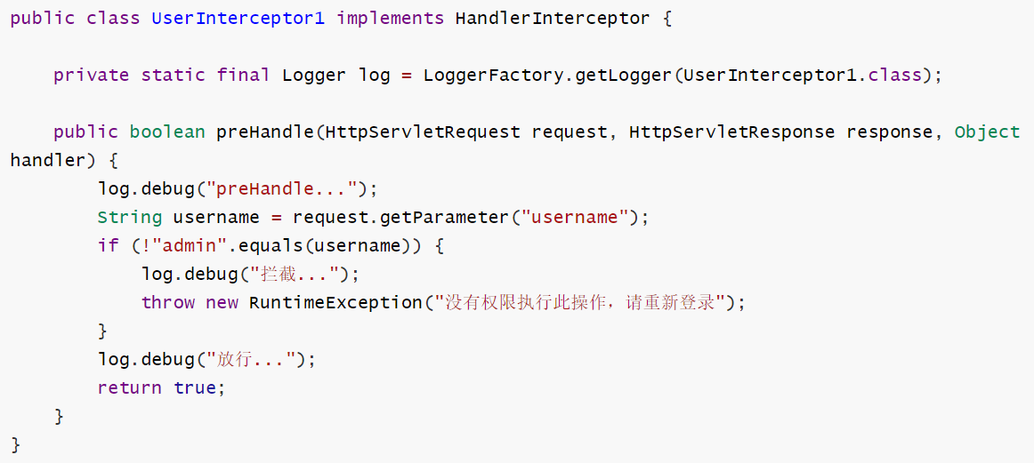
拦截器控制跳转
现在要求用户名不为 admin 的请求被拦截，并展示错误信息

Slide 17
课堂练习
web 练习
静态资源练习
接收参数练习
上传文件练习
Cookie 和 Header 练习
异常处理练习
拦截器练习

Slide 18
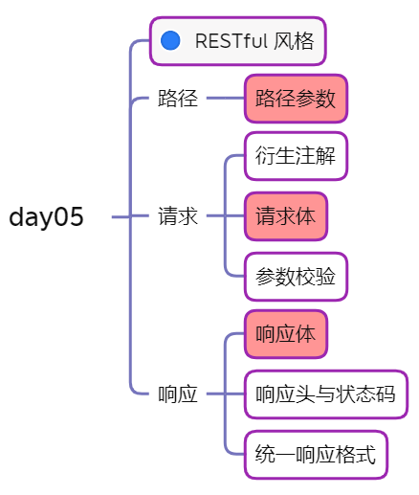

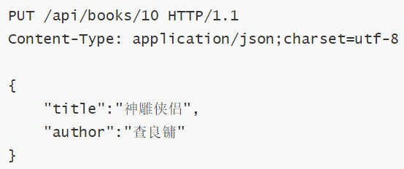

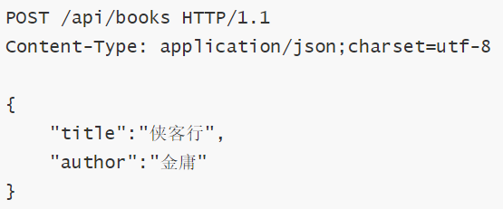
RESTful 风格
RESTful 是一种软件架构风格，它采用了下面的要素来构建网络应用程序
设计要访问的资源【名词】，用统一的 URI 表示
选择资源的展现的方式：一般是 json 格式，也可以是其它格式
用 HTTP Method 【动词】来转换资源状态
查询编号为 10 的图书
更新编号为 10 的图书
删除编号为 10 的图书
新增的图书，无编号

Slide 19
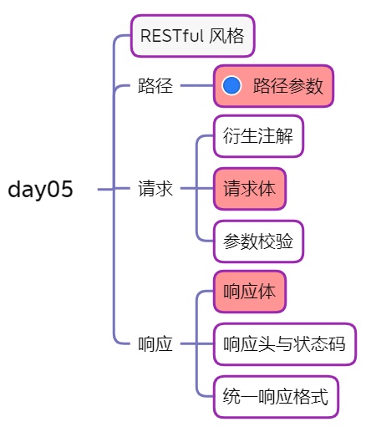
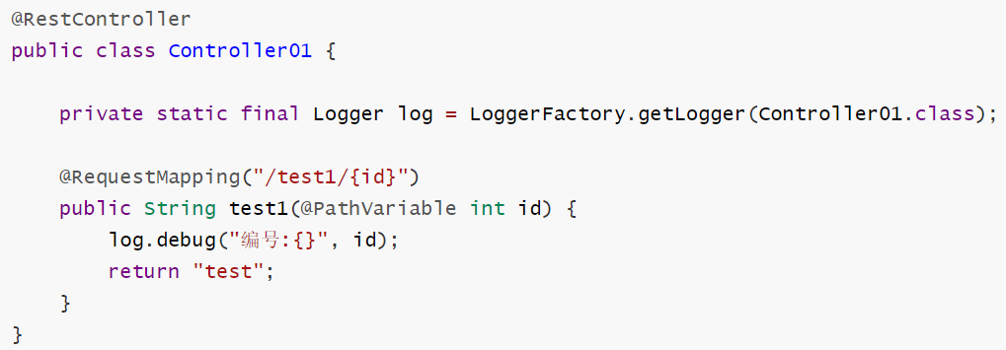
路径参数
要实现【设计要访问的资源【名词】，用统一的 URI 表示】这一特性，我们发现 RESTful 风格中，唯一标识 id，并不是像之前一样从请求参数（即 ? 后）传递过来，而是此 id 就是路径的组成部分，因此需要方便的办法获取路径中的参数
Spring 提供了 @PathVariable 来解析资源路径中的参数信息

Slide 20
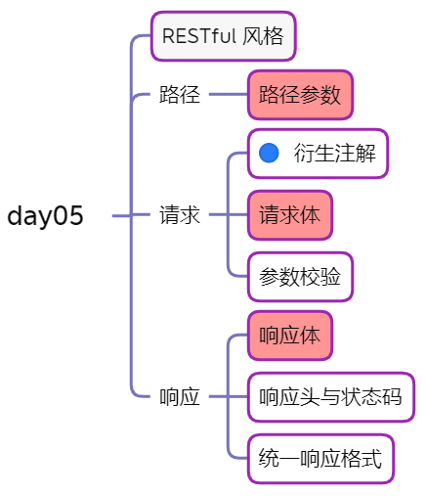
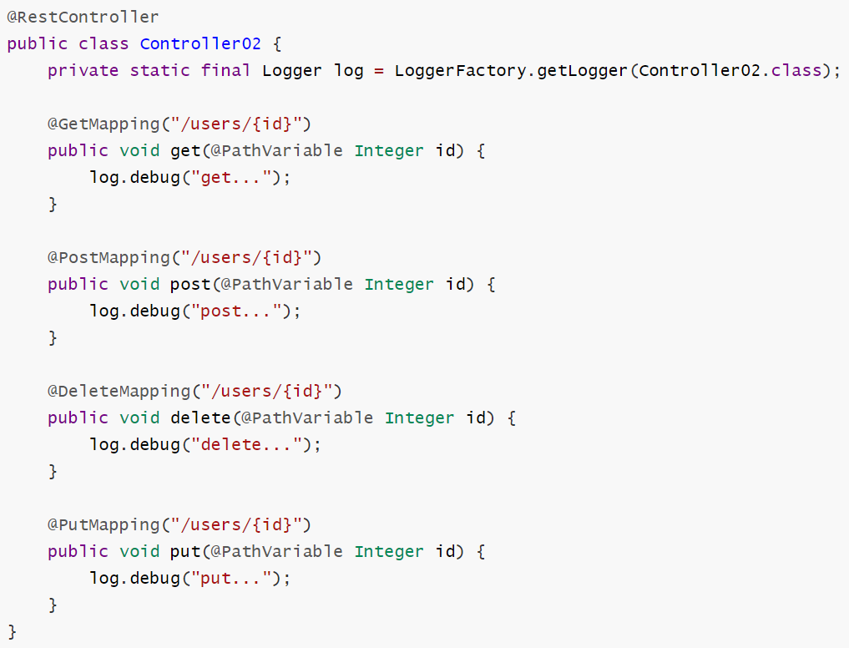
衍生注解
要实现【用 HTTP Method 【动词】来转换资源状态】就需要更方便的办法按 请求方法（GET POST 等）来区分请求

Slide 21
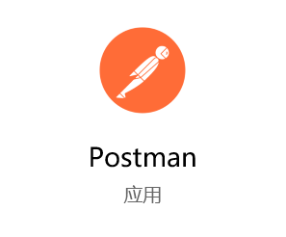
Postman 基本使用
Postman 工具
① 安装
② Collection 管理
③ 请求管理

Slide 22
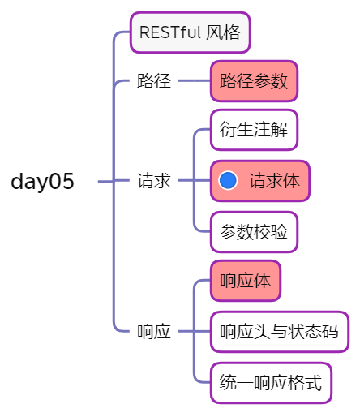

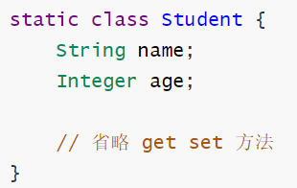
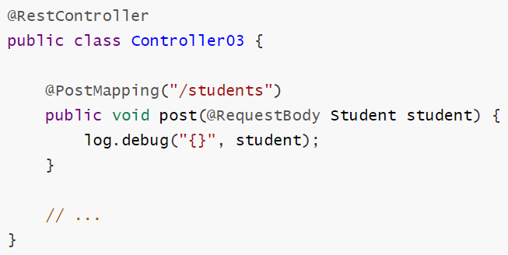
处理请求体 json
客户端的参数比较多，比较复杂时，常会在请求体中传递过来 json 字符串，而 controller 这边可以用 @RequestBody 将此 json 字符串转换为 java 对象
① 客户端数据
② 根据参数设计一个用来接收的 java 类
③方法参数用 @RequestBody 标注

Slide 23
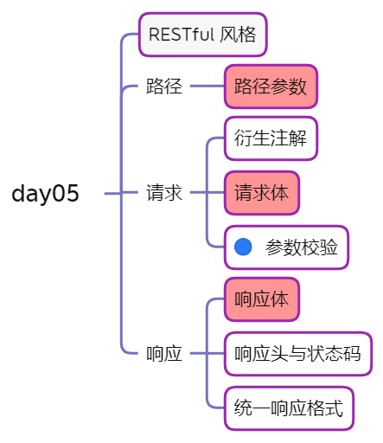
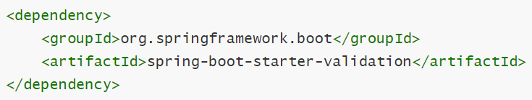
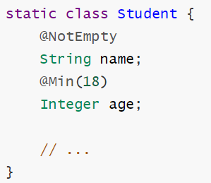
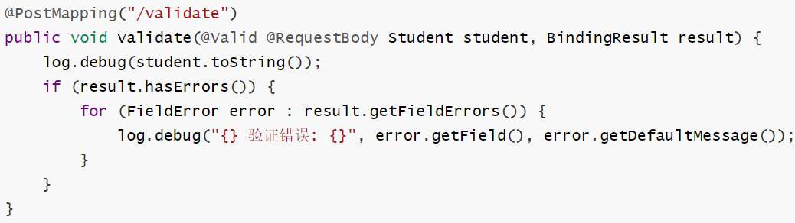
参数校验
数据不校验，就可能导致非法、残缺数据入库，严重还可能引起系统漏洞。
① 添加依赖
② 添加校验规则
③ 控制器方法改动

Slide 24
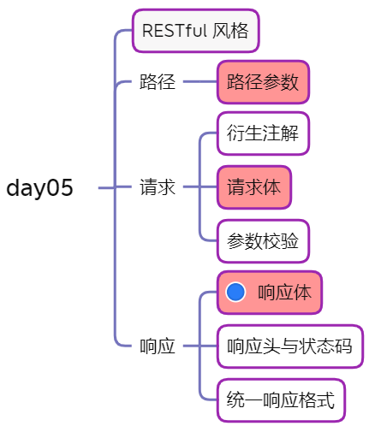
处理响应体 json
@ResponseBody 的作用将控制器方法的返回值做相应的转换，再写入响应：
如果方法返回的是字符串，这时结果仍被视为普通字符串，即 text/plain
如果方法返回的是 Java Bean、List、Map 等，这时结果会转换为 json 字符串，即 application/json
方法可以声明为 void，表示响应体没有内容
技巧
① 转换日期
② 忽略某属性
③ 忽略 null 值

Slide 25
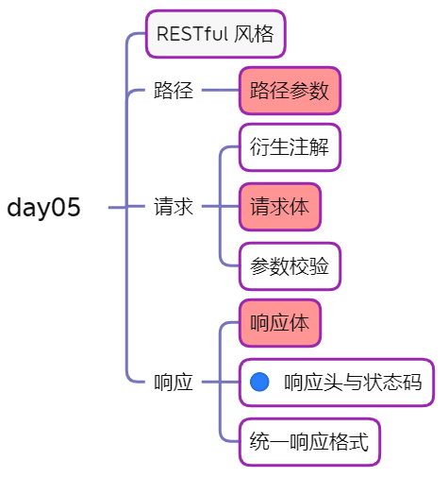
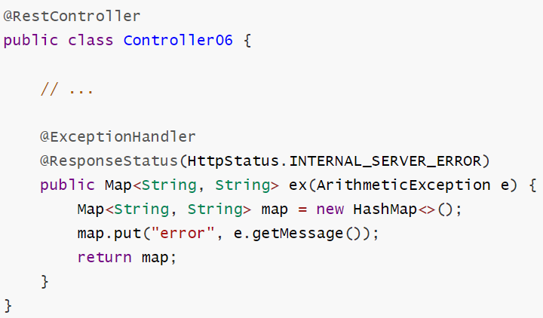

处理响应头与状态码
可以用 @ResponseStatus 来指定控制器方法或异常处理方法的响应头
响应如下

Slide 26



统一响应格式
响应状态码的不足
上一节说到，可以用状态码较为精确地描述此操作是成功失败、是客户端的问题、还是服务端的问题，但状态码毕竟有限，是最为通用的描述，如果牵扯业务，就有些不够用了
返回的响应体中，可能会表示正常的数据，也有可能包含错误提示，若不统一，就增加了前端解析成本
因此一般应用开发时，会定义一个 AppResult 统一响应格式

Slide 27
课堂练习
Restful 练习
路径参数练习
响应 json数据练习
响应状态码练习
请求方法练习
请求json数据练习
请求json数据练习（难）

Slide 28
总结

Slide 29
输入章节名称
作业需求见 homework

